Slide 1
电子邮箱登录注册、使用SMTP协议部分
汇报人：曹洁
时间：2020.06

Slide 2
概述
01
02
注册
登录
03
使用SMTP协议

Slide 3
注册
01

Slide 4
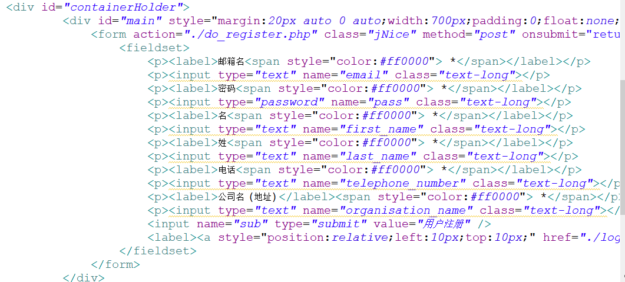
注册
注册表单页面关键代码

Slide 5
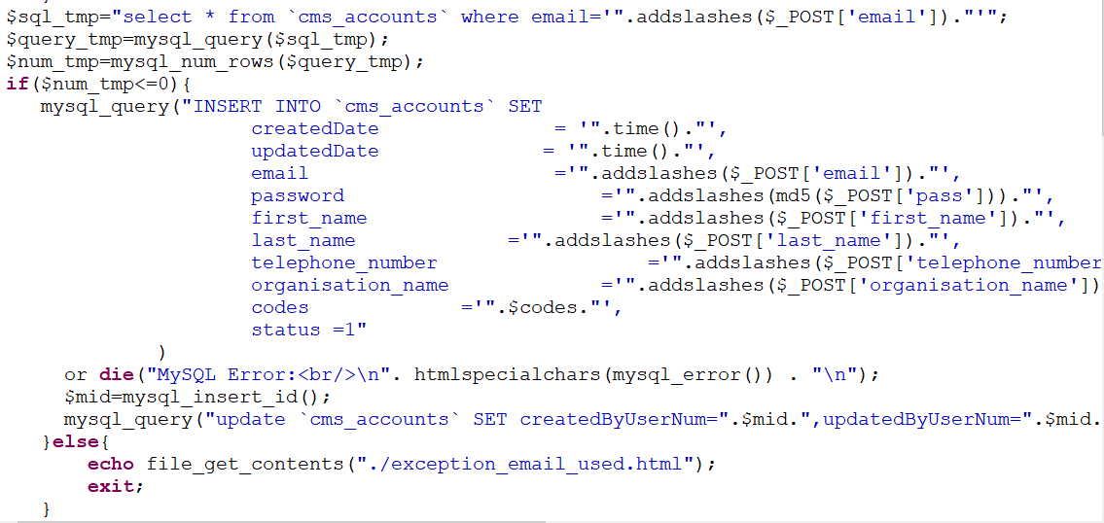
注册
注册表单错误验证关键代码

Slide 6
登录
02

Slide 7
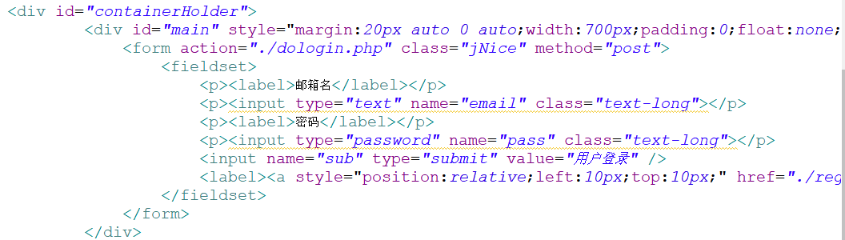
登录
登录表单页面关键代码

Slide 8
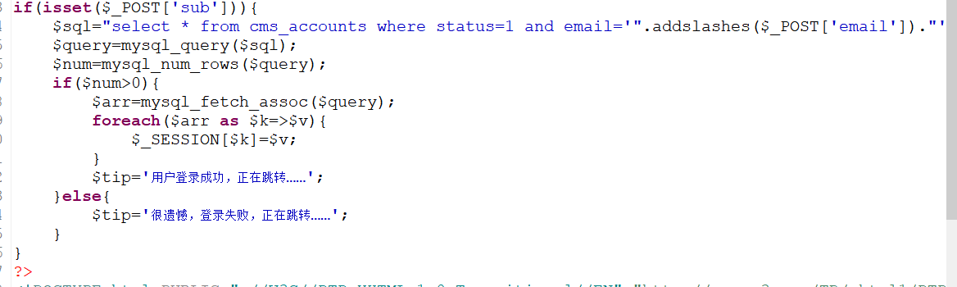
登录
登录页面验证关键代码

Slide 9
使用SMTP协议发送邮件
03

Slide 10
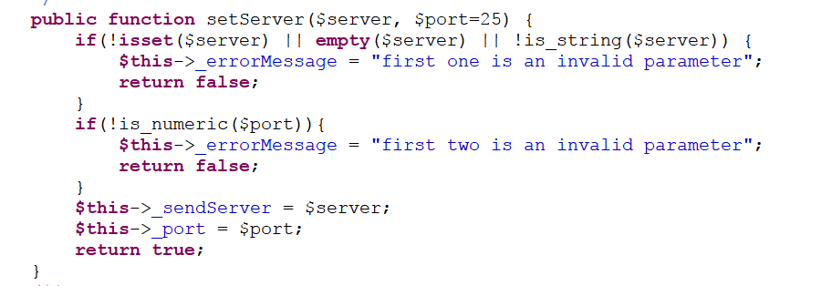
SMTP
配置SMTP协议端口号关键代码

Slide 11
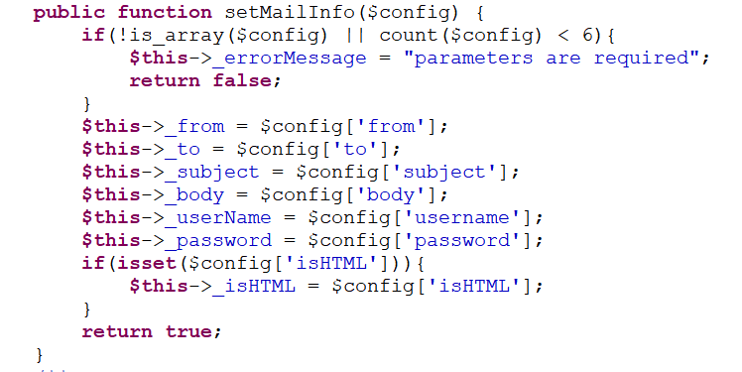
SMTP
匹配联系人信息关键代码

Slide 12
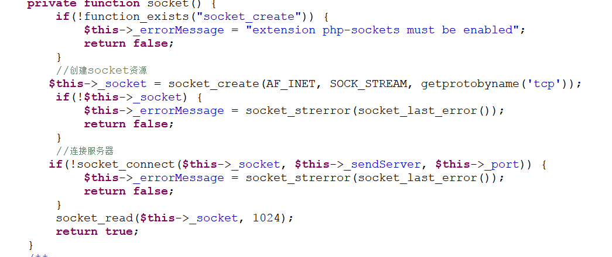
SMTP
使用套接字连接服务器关键代码

Slide 13
感谢聆听

